Slide 1
PROYECTO
BIMESTRAL
Alumnos:
Juan David Vargas
José Miguel Jiménez
Programacion Orientada a Objetos
Docente:
Wayner Xavier Bustamante
Declaración de Impuestos Anuales
Fecha:
03/06/2025

Slide 2

INTRODUCCIÓN
El objetivo de este proyecto es desarrollar un sistema computacional que facilite a las personas naturales de Ecuador realizar su declaración de impuestos a la renta correspondiente al año 2023. Se busca automatizar el proceso de ingreso de datos, cálculo de deducciones, aplicación de la tabla de impuesto vigente y generación del resultado final.
Este sistema representa un caso práctico de aplicación de la arquitectura MVC y del modelado orientado a objetos, integrando validaciones, cálculos fiscales y generación de resultados.

Slide 3

PROBLEMATICA
El objetivo del proyecto es desarrollar un sistema que facilite la declaración de impuestos a la renta para calcular la rebaja correspondiente. Este sistema consultará la tabla de impuestos a la renta del 2023 para personas naturales. La información de entrada serán los sueldos mensuales y las facturas generadas por el usuario en el año, considerando conceptos como Vivienda, Educación, Alimentación, Vestimenta, Salud y Turismo, siguiendo las reglas y montos máximos establecidos por la normativa fiscal.
Características por considerar:
Registro de información: Diseñe el modelado de clases que permitan al usuario ingresar los sueldos mensuales y las facturas generadas por categoría, como Vivienda, Educación, Alimentación, Vestimenta, Salud y Turismo.
Cálculo de impuestos: Desarrollar un sistema que consulte la tabla de impuestos a la renta del 2023 para personas naturales y realice el cálculo de los impuestos anuales considerando las deducciones permitidas por las facturas generadas y los sueldos mensuales.
Generación de declaración: Crear la funcionalidad que genere una declaración de impuestos detallada que muestre el cálculo de los impuestos a pagar o la devolución correspondiente, en base a las deducciones y la tabla de impuestos.
Validación de datos: Implementar validaciones para garantizar que los sueldos mensuales y las facturas ingresadas por el usuario estén dentro de los límites establecidos y cumplan con las reglas fiscales.

Slide 4

SOLUCIÓN
Desarrollar un sistema que calcule automáticamente el impuesto a la renta de personas naturales con base en sueldos mensuales y facturas anuales categorizadas.
🔧 Funcionalidades Principales:
Ingreso de sueldos mensuales y facturas por categorías: Vivienda, Educación, Alimentación, Vestimenta, Salud y Turismo.
Validaciones según límites legales por categoría.
Cálculo automático de deducciones permitidas.
Aplicación de tabla de impuesto a la renta 2023.
Generación de resumen de la declaración.

Slide 5
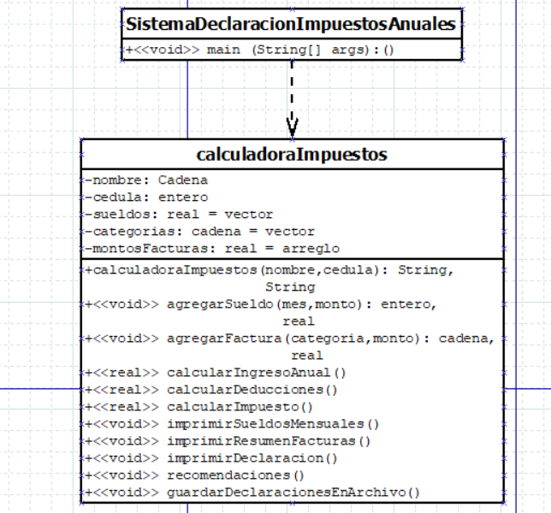

Métodos empleados
SOLUCIÓN
UML

Slide 6
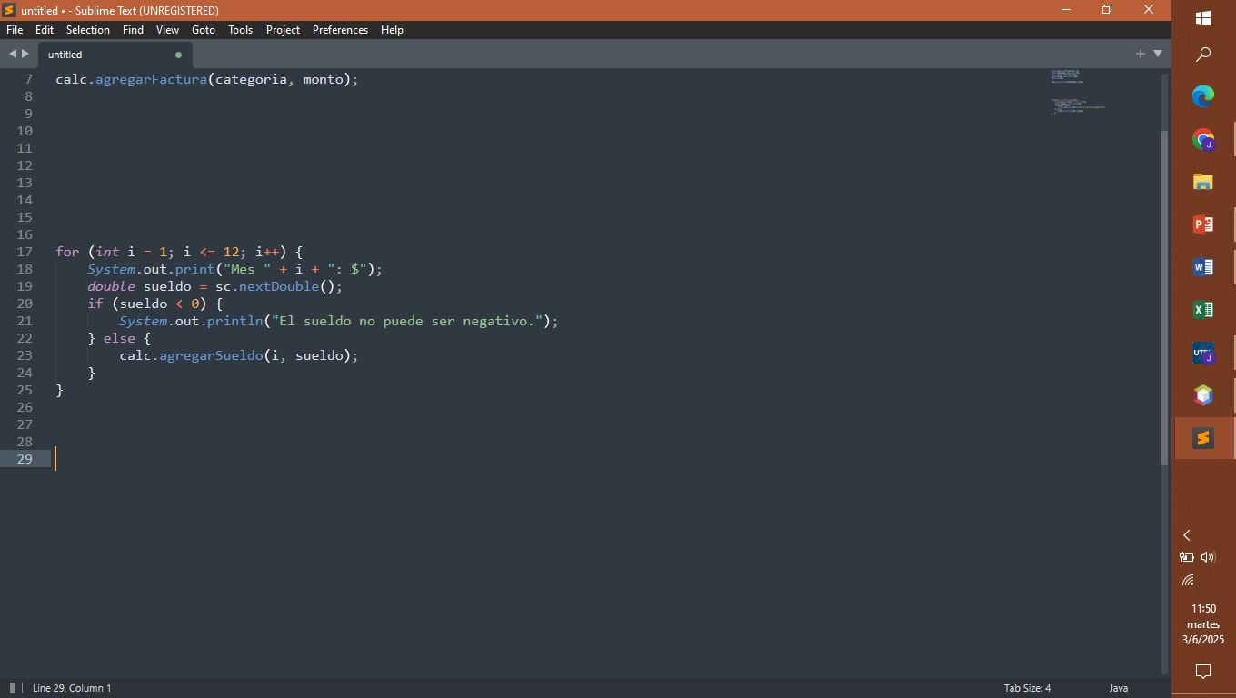
FRAGMENTOS DE CODIGO MAS RELEVANTES
¿Qué hace?
Pide al usuario que ingrese su sueldo mensual, mes por mes (de enero a diciembre).
Valida que no sea negativo.
Llama al método agregarSueldo() para guardarlo.
¿Para qué sirve?
Permite calcular el ingreso anual del usuario, que es el punto de partida para calcular el impuesto.

Slide 7
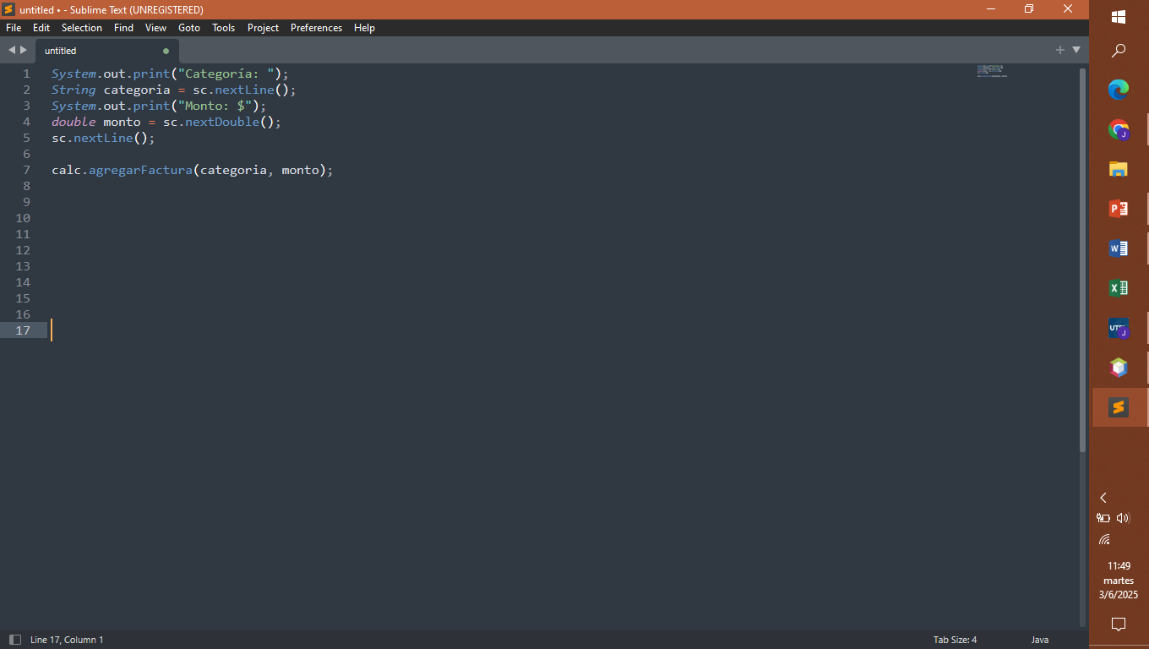
¿Qué hace?
Pide al usuario que ingrese una factura con su categoría (Vivienda, Educación, etc.) y monto.
Valida que la categoría sea válida y el monto no sea negativo.
Registra la factura en el arreglo correspondiente.
¿Para qué sirve?
Estas facturas representan deducciones permitidas por ley que disminuyen la base imponible sobre la cual se calcula el impuesto.

Slide 8
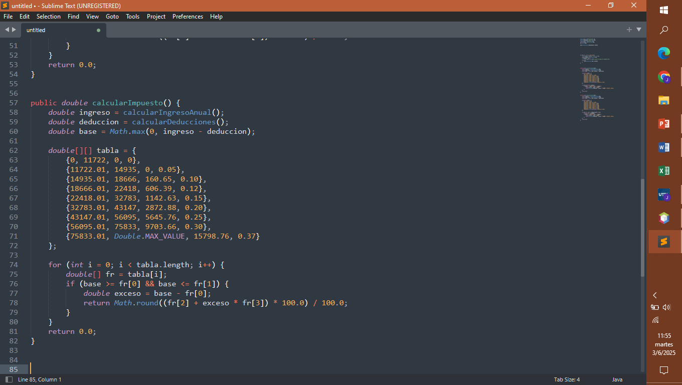
¿Qué hace?
Calcula el ingreso anual y las deducciones.
Determina la base imponible (base = ingreso - deducciones).
Aplica la tabla oficial del SRI según el rango en que cae esa base.
Calcula el impuesto a pagar redondeado a dos decimales.
¿Para qué sirve?
Este es el corazón del sistema: convierte la información ingresada en un resultado exacto del impuesto, usando reglas legales.

Slide 9


RESULTADOS:
El sistema genera correctamente el resumen de ingresos y deducciones.
Calcula el impuesto a pagar según la tabla del SRI 2023.
Genera un archivo .txt con la declaración detallada.
Detecta errores en montos inválidos de forma simple.
Ofrece recomendaciones si se superan los límites de deducción.

Slide 10

CONCLUSIONES
Se interpretó la tabla de impuestos progresiva.
Se pudo validar los límites por categoría según normativa.
Se aplicó la gestión de entrada de datos coherente y sin errores.
Se aplicó el modelado UML y orientación a objetos.
Este sistema permite calcular los impuestos de forma clara y ordenada, ayudando a las personas a saber cuánto deben pagar y por qué.
Se simplificó el proceso de registrar sueldos y facturas, facilitando el cálculo de ingresos y deducciones según las normas del SRI.

Slide 11
MUCHAS
GRACIAS

